Slide 1


Välkommen !
Ta för dig av fikat!
Träff fyra
Skilda vägar vidare

Slide 2

Hantera gemensamt föräldraskap. Avtalsfrågor och framtiden. Hur ser mitt faderskap ut?
Förhållningsregler
  Tystnadslöfte
  Håll er till er berättelse
  Ge utrymme
Tankar från förra träffen

Slide 3

Uppgift från förra träffen
Avtalsfrågor och framtiden.
Hur hantera framtiden och den nya situationen?

Slide 4
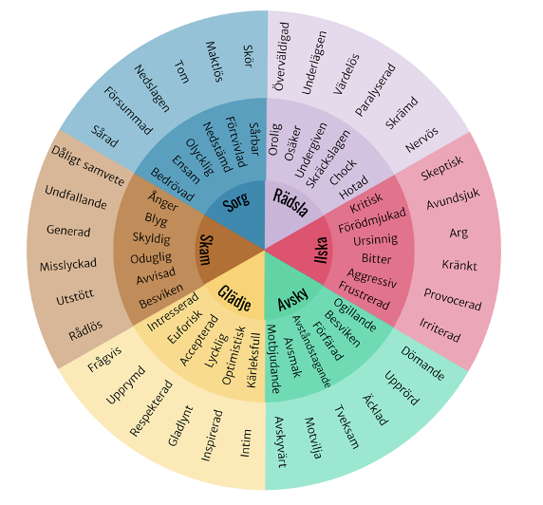
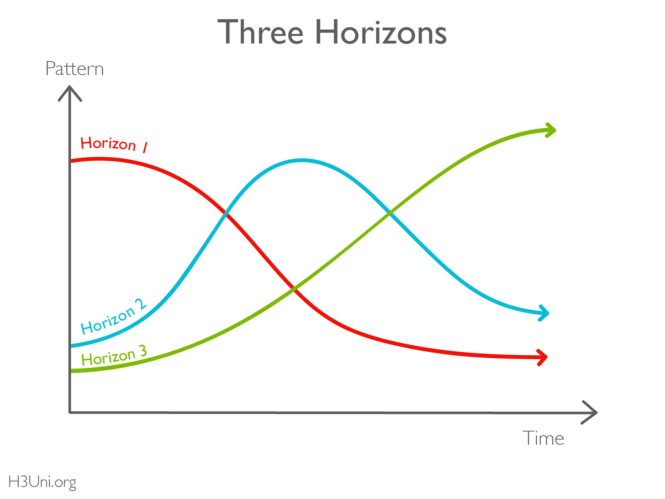
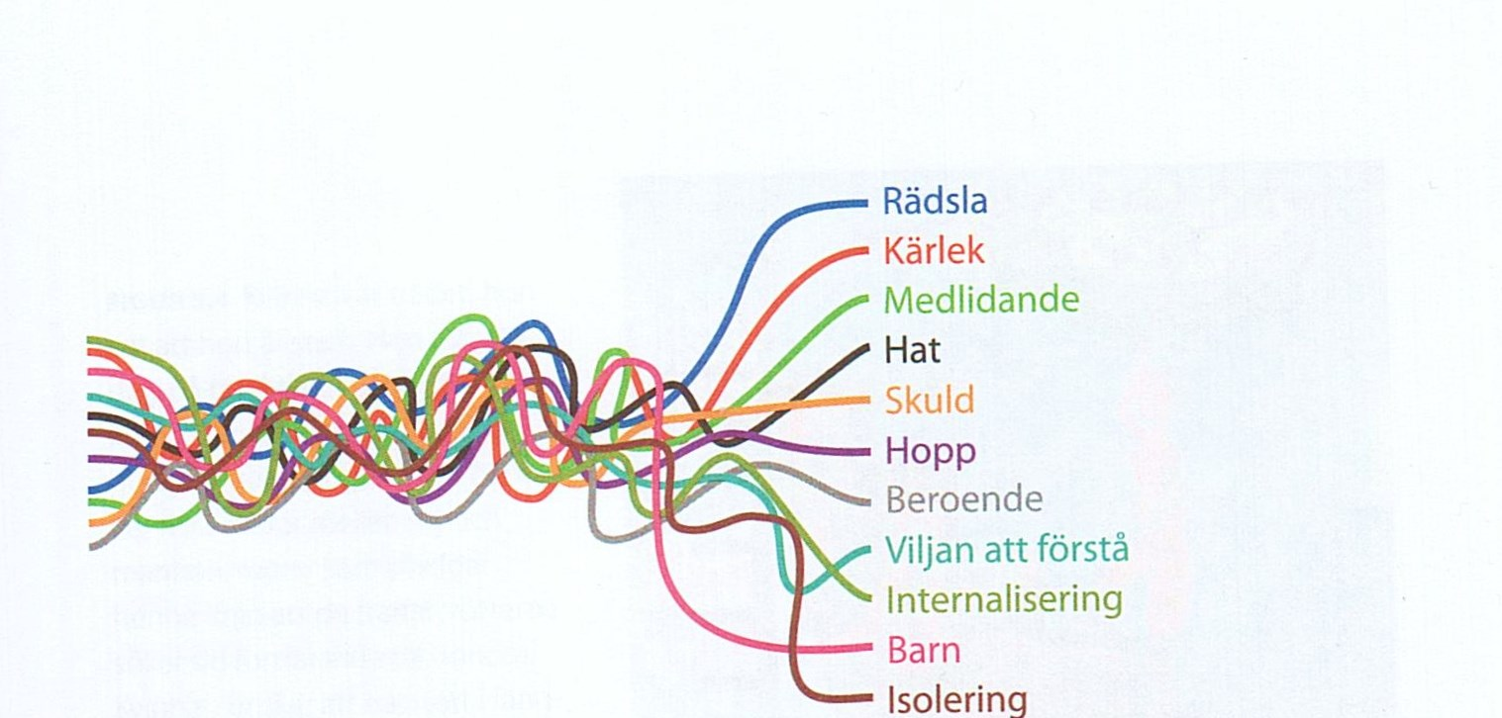

Förändring
Skam och misslyckande
Identitet och roller
Hantera negative tankar
Bygga självkänsla
Förväntningar

Slide 5
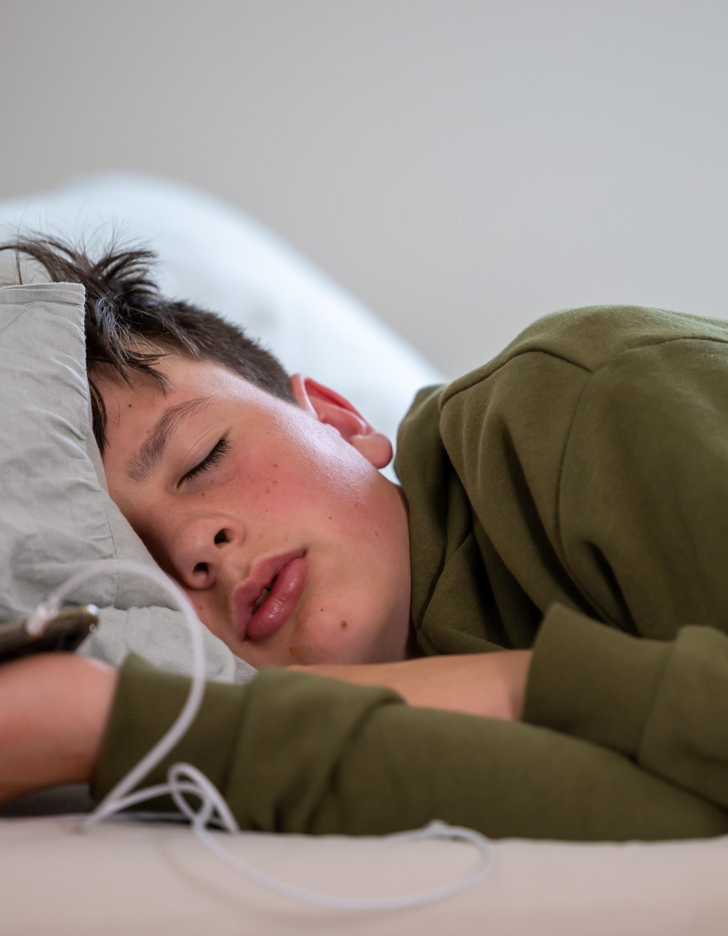
Barnets vårdnad, umgänge,underhåll, rättigheter
Fostran
Underhåll
Boende
Vårdnad
Relationen
Myndigheter
Barnets rättigheter

Slide 6

Hantera gemensamt föräldraskap. Avtalsfrågor och framtiden. Hur ser mitt faderskap ut?
Hemuppgift:
Vart är jag på väg och hur tar jag mig dit, samt stödfunktioner. Hur kommunicerar jag med min omgivning?

Slide 7
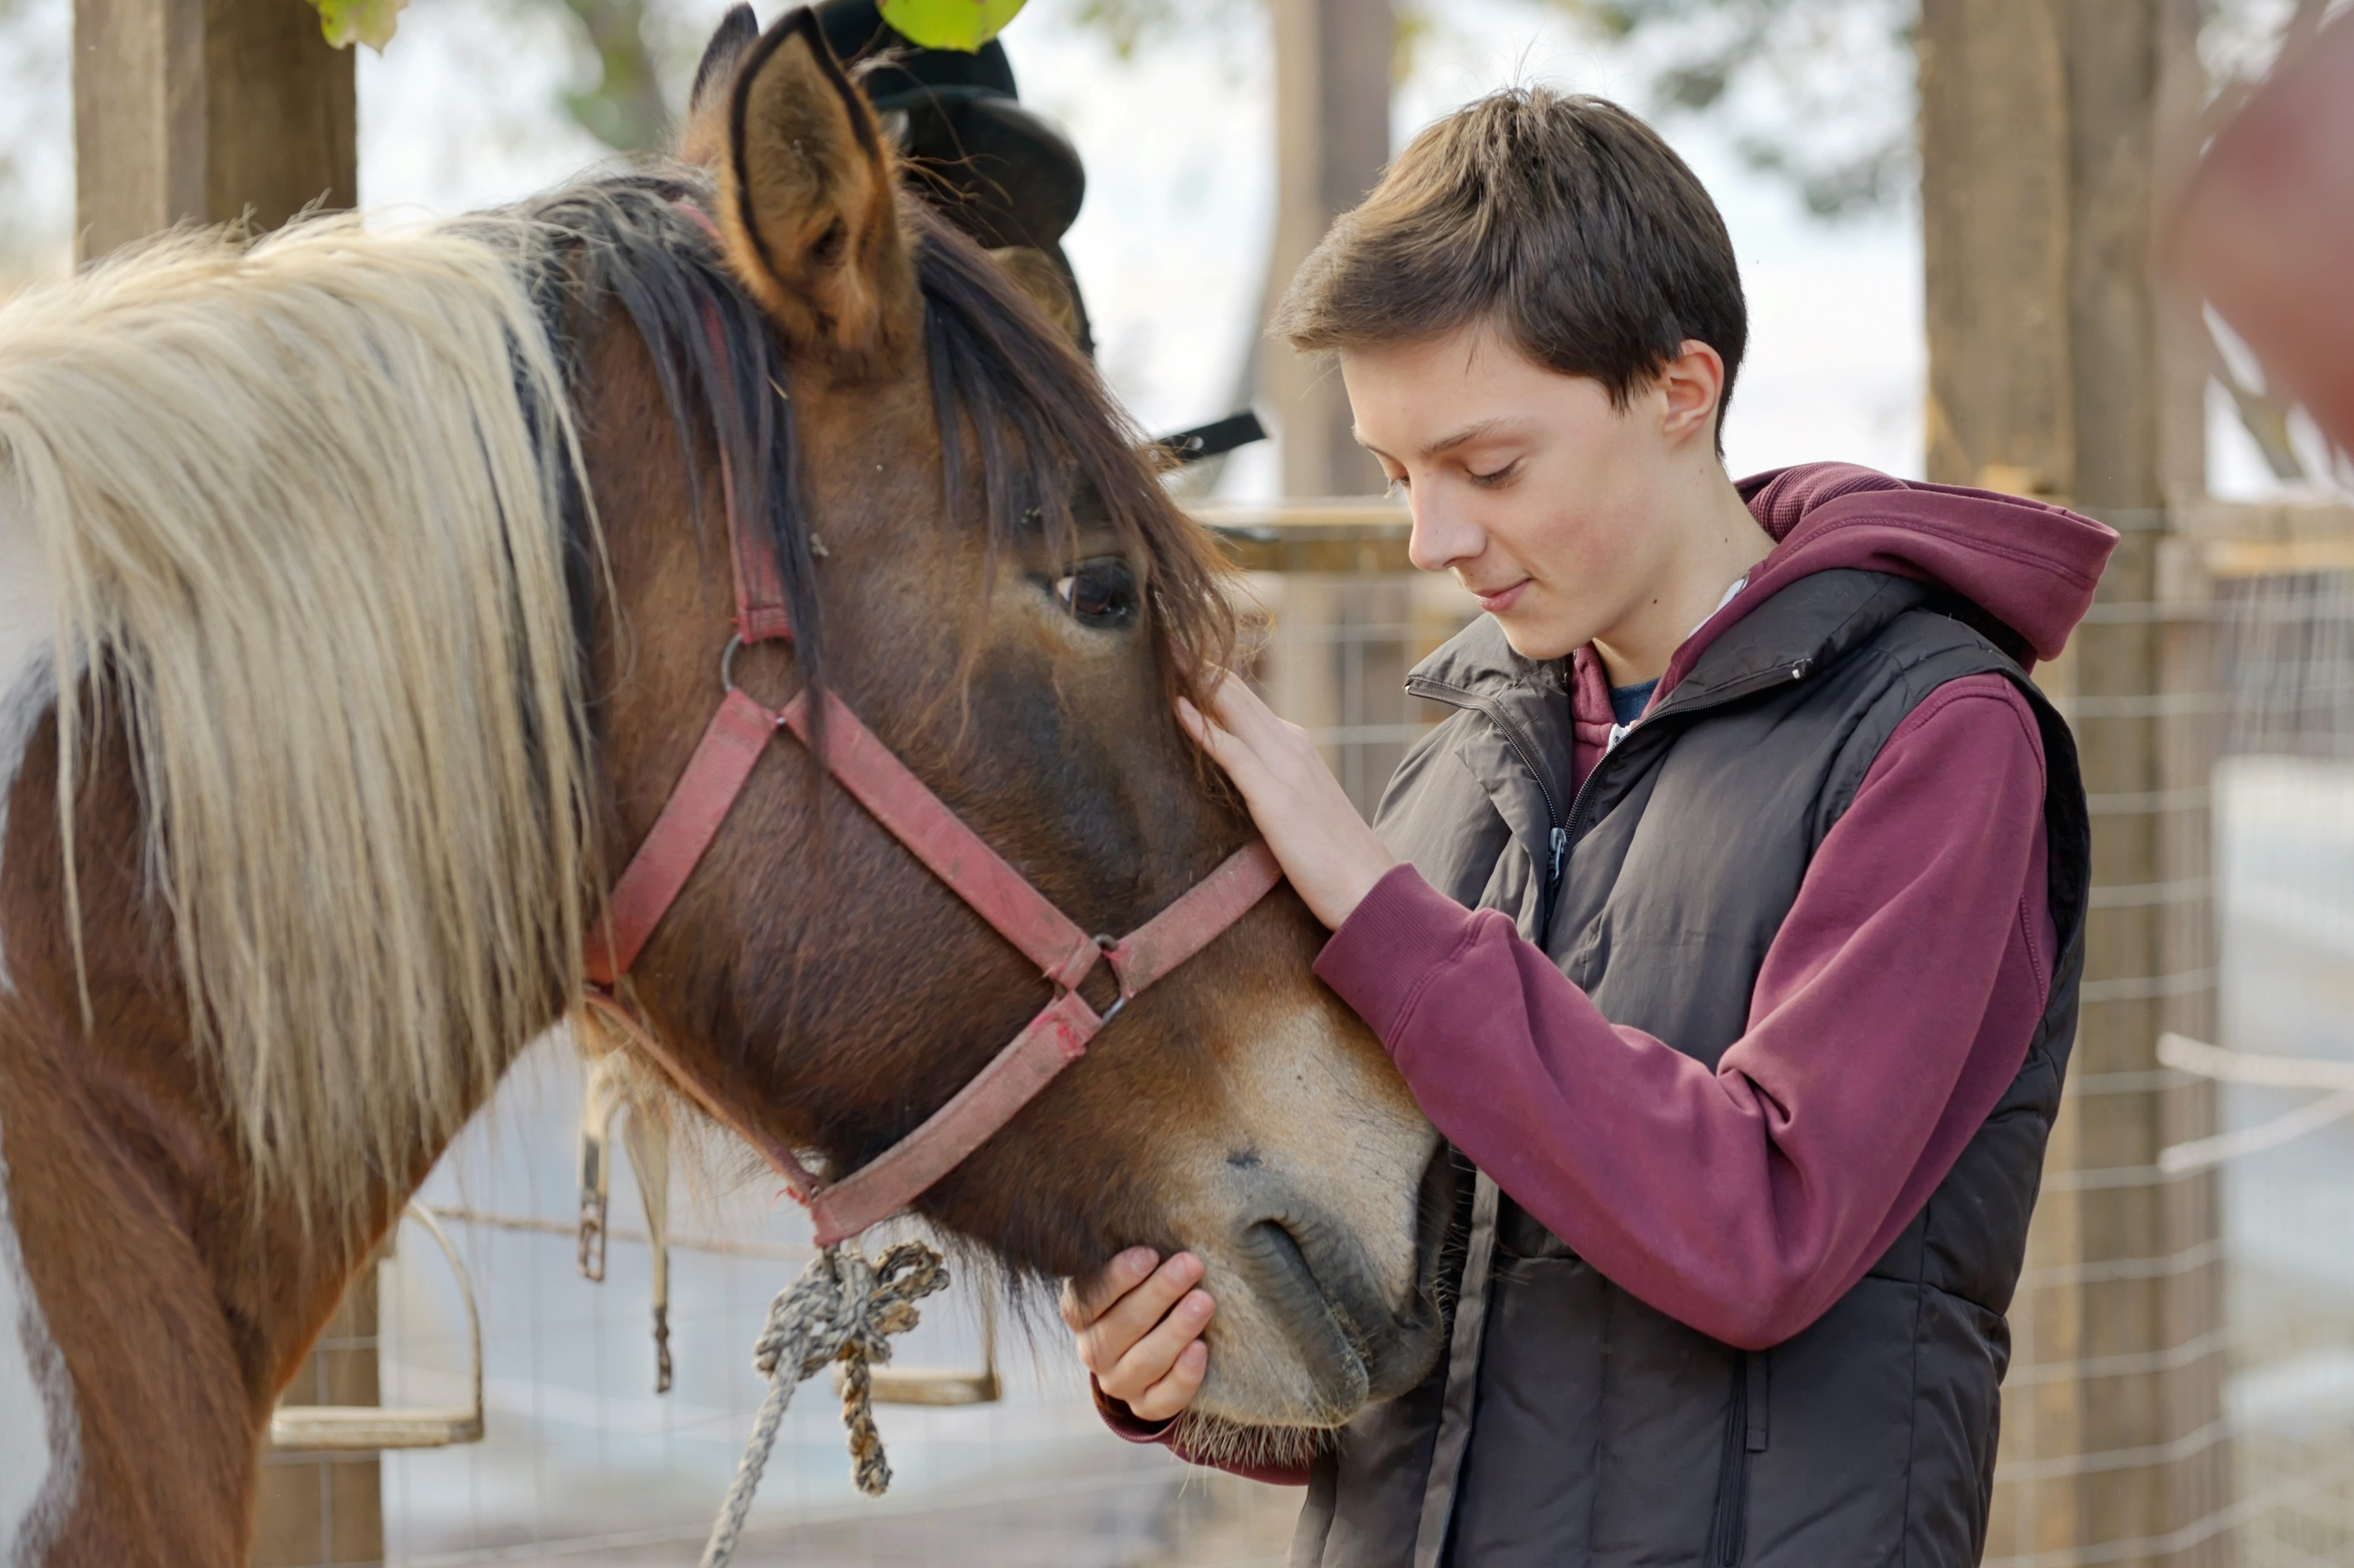


Slide 8
”Vad har inte sagts idag
-och borde få sägas nu”

Slide 9


